Slide 1
Закупівлі
Тренінг для бенефіціарів
Онлайн, 12 листопада 2020

Slide 2
Нові документи TESIM
Будь ласка, завітайте до бібліотеки! https://tesim-enicbc.eu/library/

Slide 3
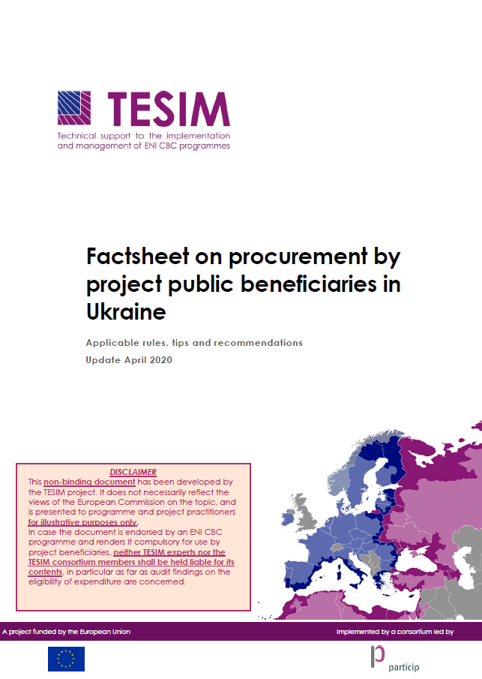
Оновлені посібники
Будь ласка, завітайте до бібліотеки! https://tesim-enicbc.eu/library/

Slide 4
Створення тендерного комітету

Slide 5
Створення тендерного комітету
Стаття 11 Закону України «Про публічні закупівлі» вимагає, щоб закупівлі здійснювались авторизованою особою. Це положення закону суперечить вимогам правил ENI CBC.
Частина 4 секції X Закону визначає, що до 1 січня 2022, замовник може використовувати для організації закупівель тендерний комітет або авторизовану особу (крім спрощених закупівель).
ВАЖЛИВО!
Бенефіціар завжди має враховувати вимоги ENI CBC Implementing Rules в частині створення тендерного комітету з непарною кількістю членів. Необхідно уникати призначення авторизованої особи.

Slide 6
Будь ласка, не забудьте про необхідність дотримання принципу забезпечення кращої вартості грошей

Slide 7
Краща вартість грошей
Навіть у випадку прямого присудження (платіж по рахунку), якщо ви маєте тільки одну пропозицію, будь ласка забезпечте обґрунтування вибору постачальника і яким чином принципи «краща вартість грошей» чи «найменша ціна» були дотримані
Українські бенефіціари можуть використовувати Prozorro Market для здійснення спрощених закупівель
У такому разі не потрібно оголошувати процедуру закупівель, чекати на аукціон, або здійснювати кваліфікацію. Процес закупівлі займає близька 10 хвилин
Всі товари і постачальники пройшли верифікацію

Slide 8
Будь ласка, дотримуйтесь загальних принципів закупівель

Slide 9
Пам’ятайте, що учасник також має право оскаржити процедуру закупівлі
Причина відхилення учасника | Учасник процедури закупівлі | Переможець процедури закупівлі
Замовник має незаперечні докази того, що учасник процедури закупівлі пропонує, дає або погоджується дати прямо чи опосередковано будь-якій службовій (посадовій) особі замовника, іншого державного органу винагороду в будь-якій формі (пропозиція щодо найму на роботу, цінна річ, послуга тощо) з метою вплинути на прийняття рішення щодо визначення переможця процедури закупівлі або застосування замовником певної процедури закупівлі. | Перевіряється прямо замовником протягом процедури закупівлі, жодних документів від учасника чи переможця не вимагається

Slide 10
Пам’ятайте, що учасник також має право оскаржити процедуру закупівлі
Причина відхилення учасника | Учасник процедури закупівлі | Переможець процедури закупівлі
Інформація про юридичну особу, яка бере участь у закупівлях, або її посадову особу внесена до Єдиного державного реєстру осіб, які вчинили корупційні або пов’язані з корупцією правопорушення. | Перевіряється замовником у Єдиному державному реєстрі осіб, які вчинили корупційні діяння або пов’язані з корупцією правопорушення (https://corruptinfo.nazk.gov.ua/), жодних документів від учасника чи переможця не вимагається

Slide 11
Пам’ятайте, що учасник також має право оскаржити процедуру закупівлі
Причина відхилення учасника | Учасник процедури закупівлі | Переможець процедури закупівлі
Протягом останніх трьох років, юридична особа (учасник) притягувався до відповідальності за порушення, у вигляді вчинення антиконкурентних узгоджених дій, що стосуються спотворення результатів тендерів. | Перевіряється замовником у консолідованих звітах рішень Антимонопольного комітету щодо підприємств, які вчинили порушення законодавства щодо захисту економічної конкуренції у формі спотворення результатів тендерів (https://amcu.gov.ua/napryami/oskarzhennya-publichnih-zakupivel/zvedeni-vidomosti-shchodo-spotvorennya-rezultativ-torgiv), жодних документів від учасника чи переможця не вимагається

Slide 12
Пам’ятайте, що учасник також має право оскаржити процедуру закупівлі
Причина відхилення учасника | Учасник процедури закупівлі | Переможець процедури закупівлі
Фізична особа, яка є учасником процедури закупівлі, службова (посадова) особа учасника процедури закупівлі, яка підписала тендерну пропозицію (або уповноважена на підписання договору в разі переговорної процедури закупівлі), була засуджена за злочин, вчинений з корисливих мотивів (зокрема, пов’язаний з хабарництвом, шахрайством та відмиванням коштів), судимість з якої не знято або не погашено у встановленому законом порядку | Має бути надана учасником у довільні формі | Має бути підтверджена довідкою Міністерства внутрішніх справ (Довідка про несудимість)

Slide 13
Закупівлі - один із ключових аспектів фінансового менеджменту і досягнення успіху!
Notes:
Key message: work together to prevent fraud

